Slide 1
Федеральное государственное бюджетное образовательное учреждение высшего образования «Красноярский государственный медицинский университет имени профессора В.М. Войно-Ясенецкого» министерства здравоохранения Российской Федерации Фармацевтический колледж
Отчет о прохождении практической подготовки
33.02.01 Фармация
код наименования специальности МДК 03.01 Организация деятельности структурных подразделений аптеки и руководство аптечной организацией при отсутствии специалиста с высшим образованием
наименование междисциплинарного курса (дисциплины)
Место прохождения практики: АО «Губернские аптеки» , г. Красноярск, ул.Чернышевского, 75
Выполнила: Гасанова Эльмира Эльчин кызы307 группа
Руководители практики:
Общий – Жилинская М.В.
Непосредственный –Грозная Д.Н.
Методический – Казакова Е.Н.
Красноярск 2022 г.

Slide 2
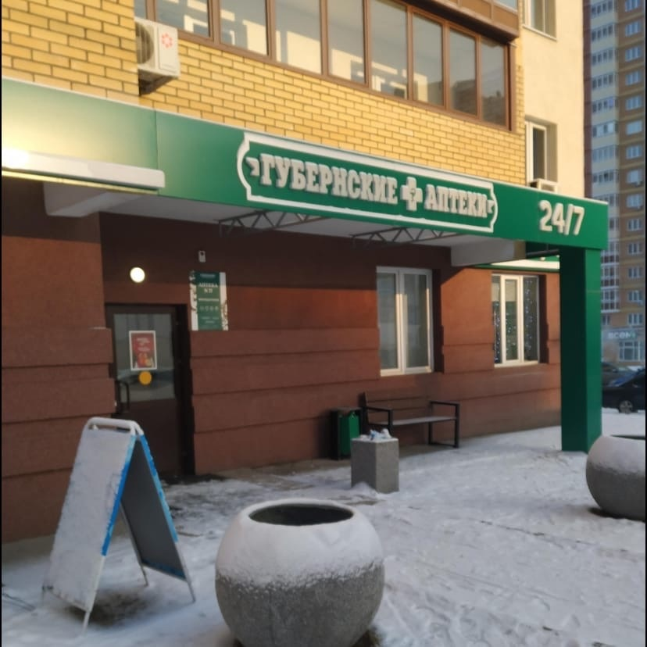
Вывеска аптечной организации

Slide 3
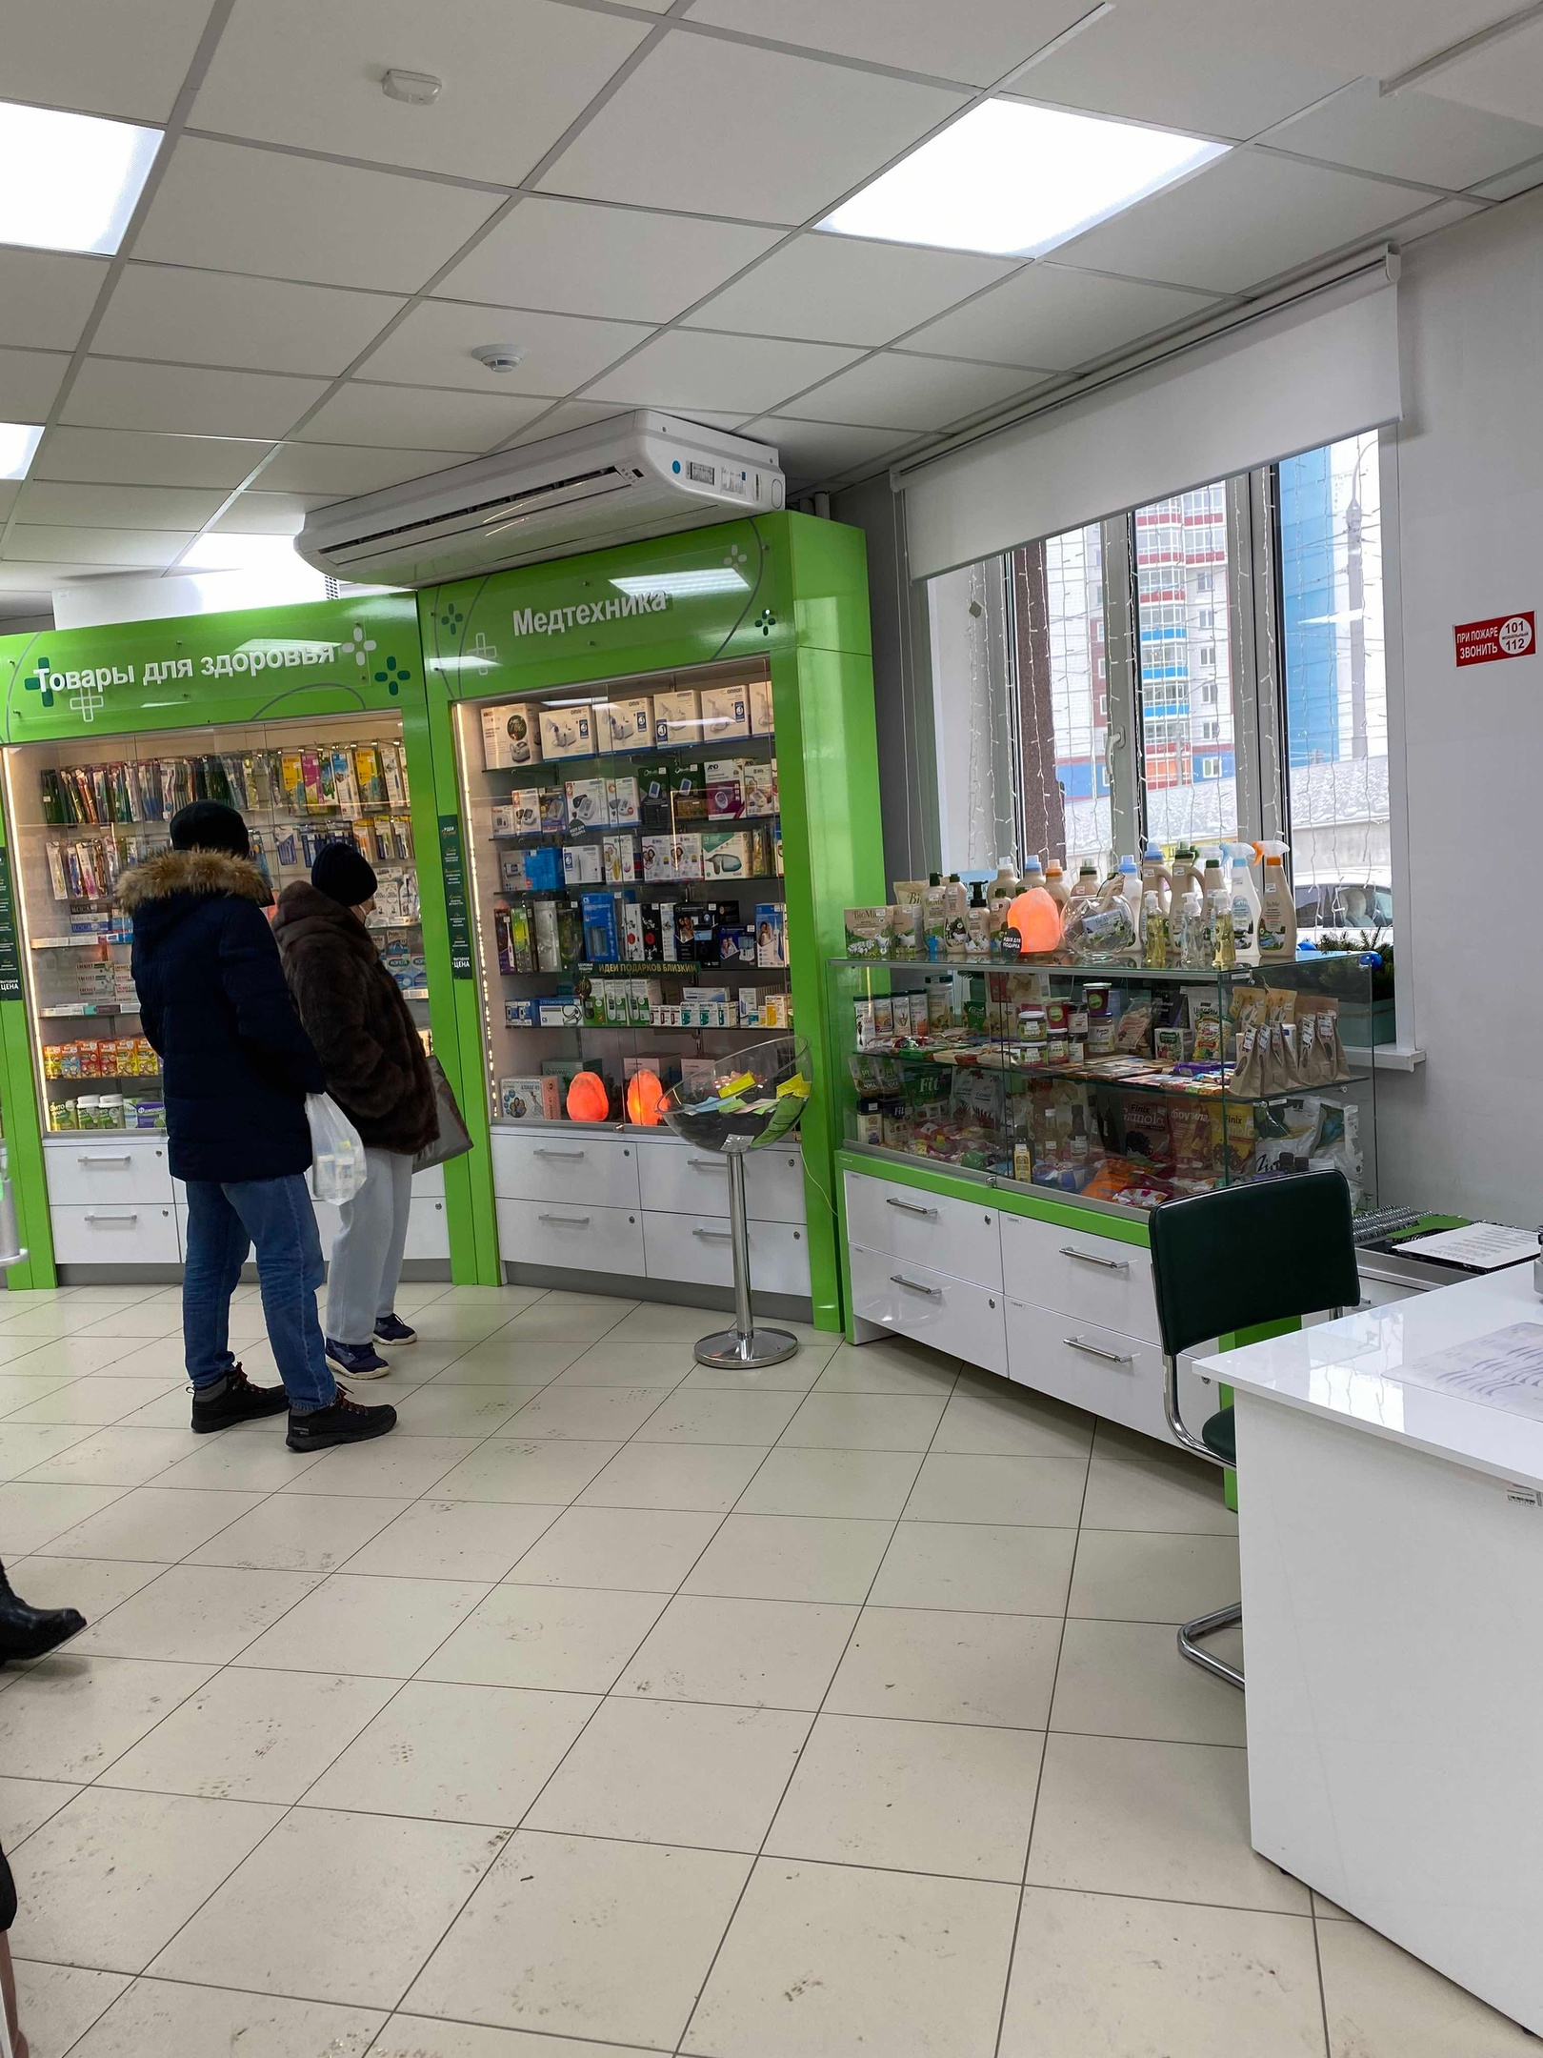
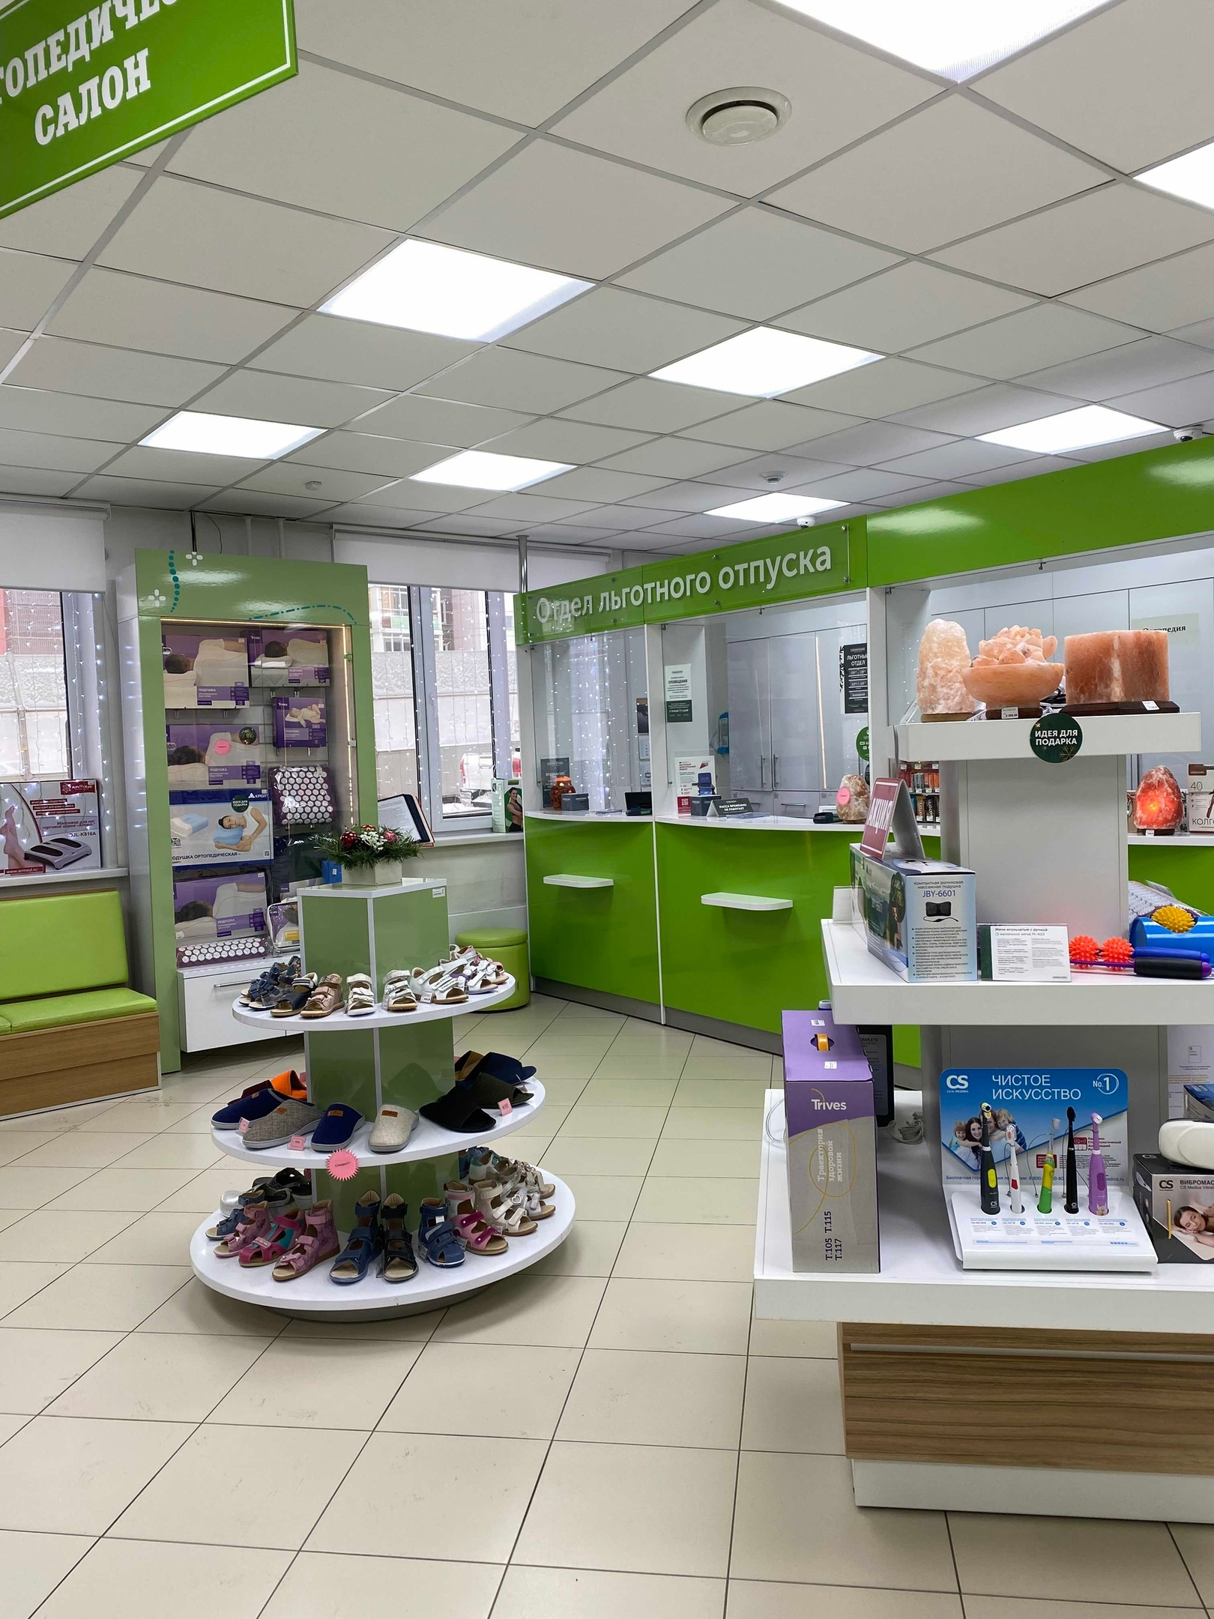
Торговый зал

Slide 4
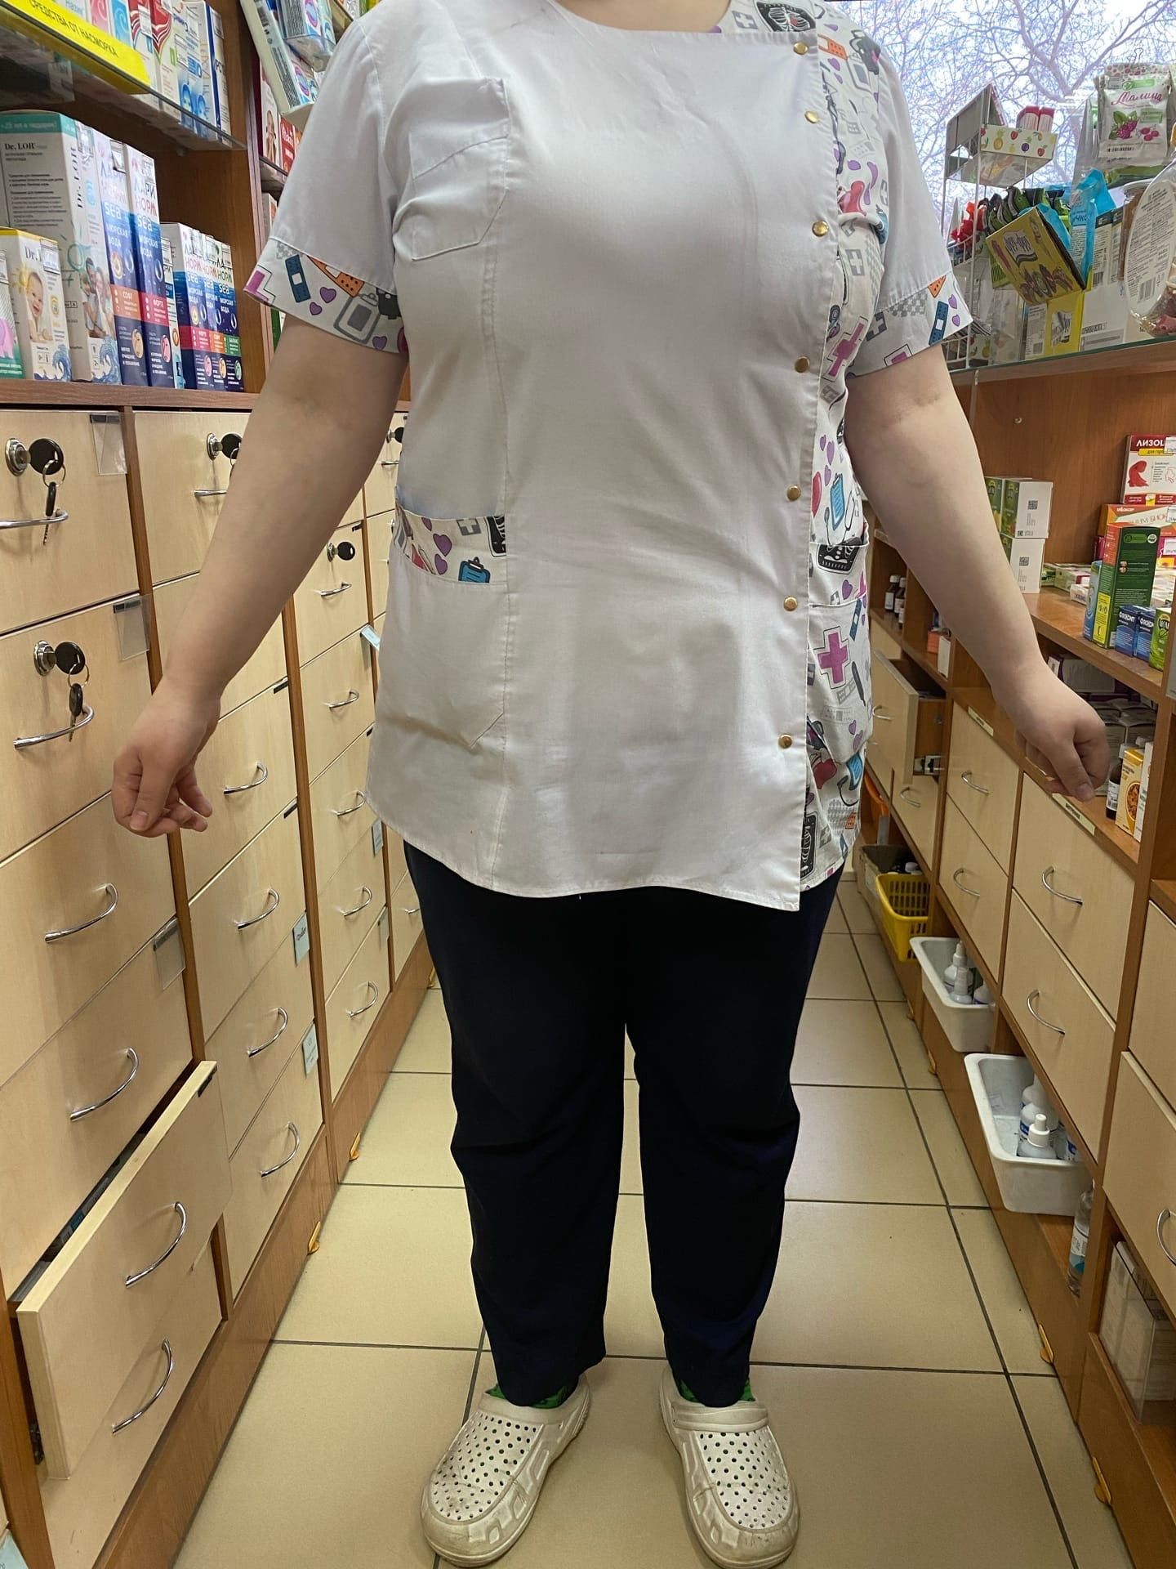
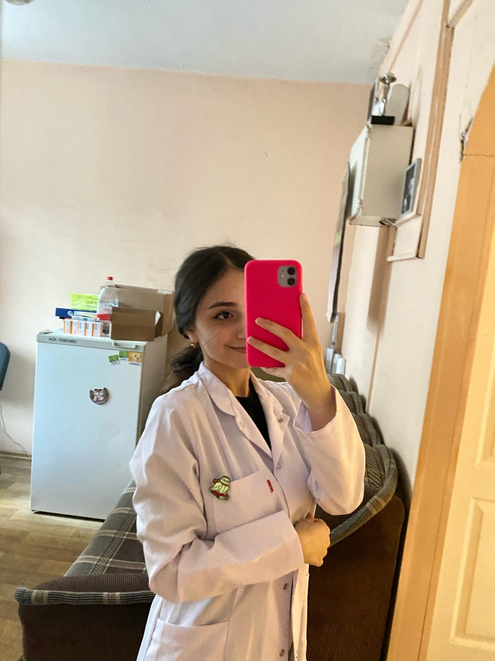
Фармацевт и студент в рабочей форме

Slide 5
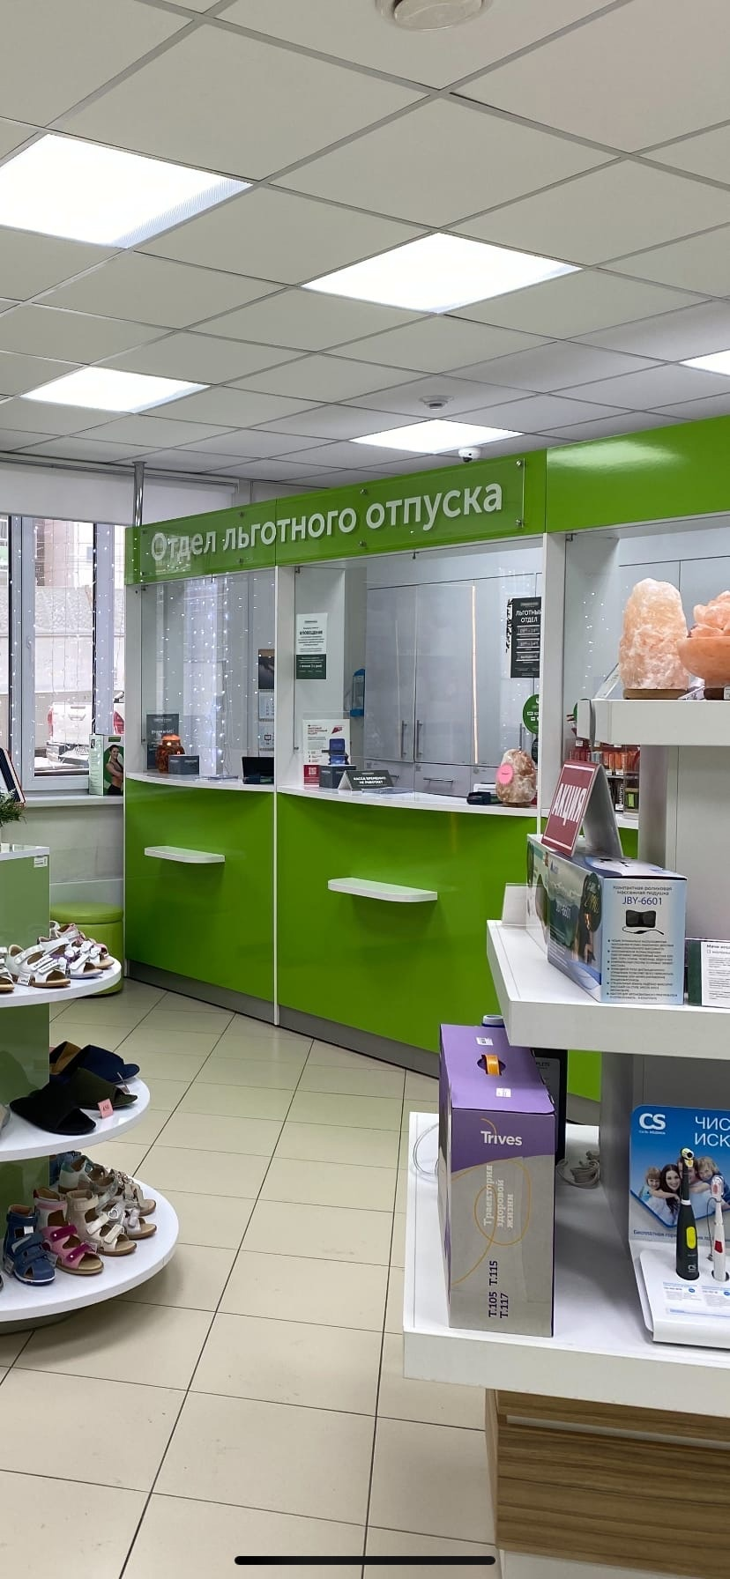
Отдел льготного отпуска лекарственных средств

Slide 6
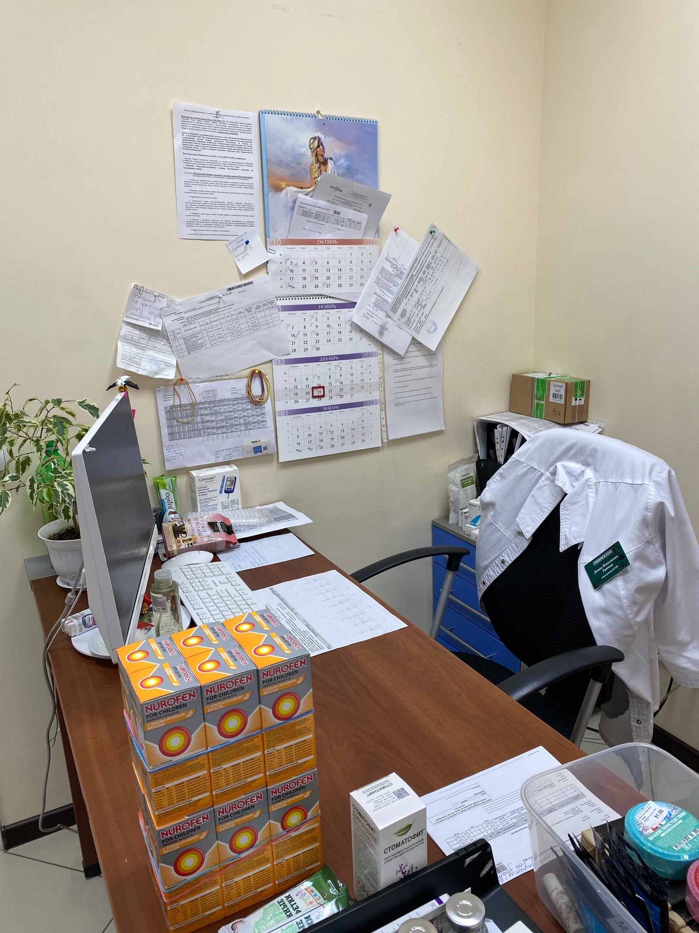
Кабинет заведующей аптеки

Slide 7
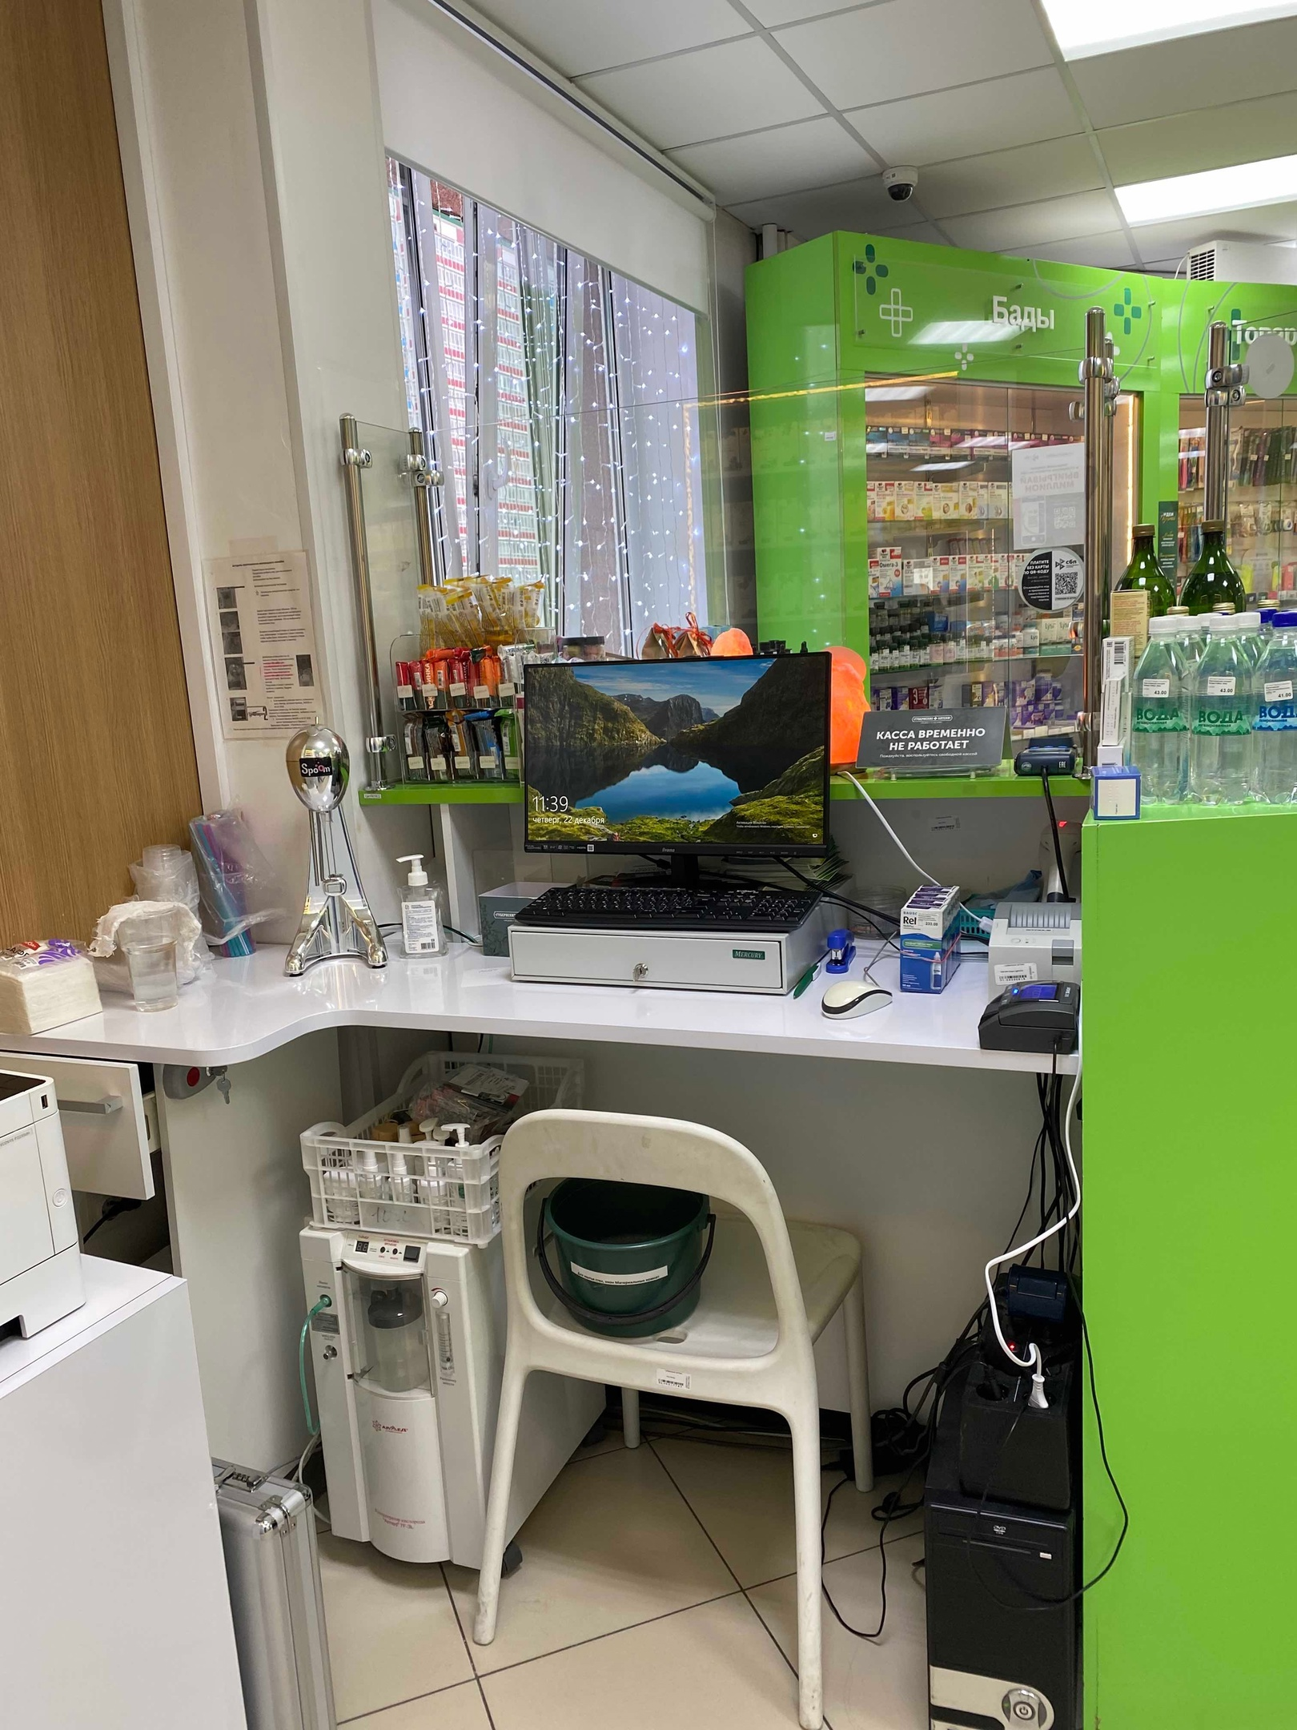
Рабочее место фармацевта

Slide 8
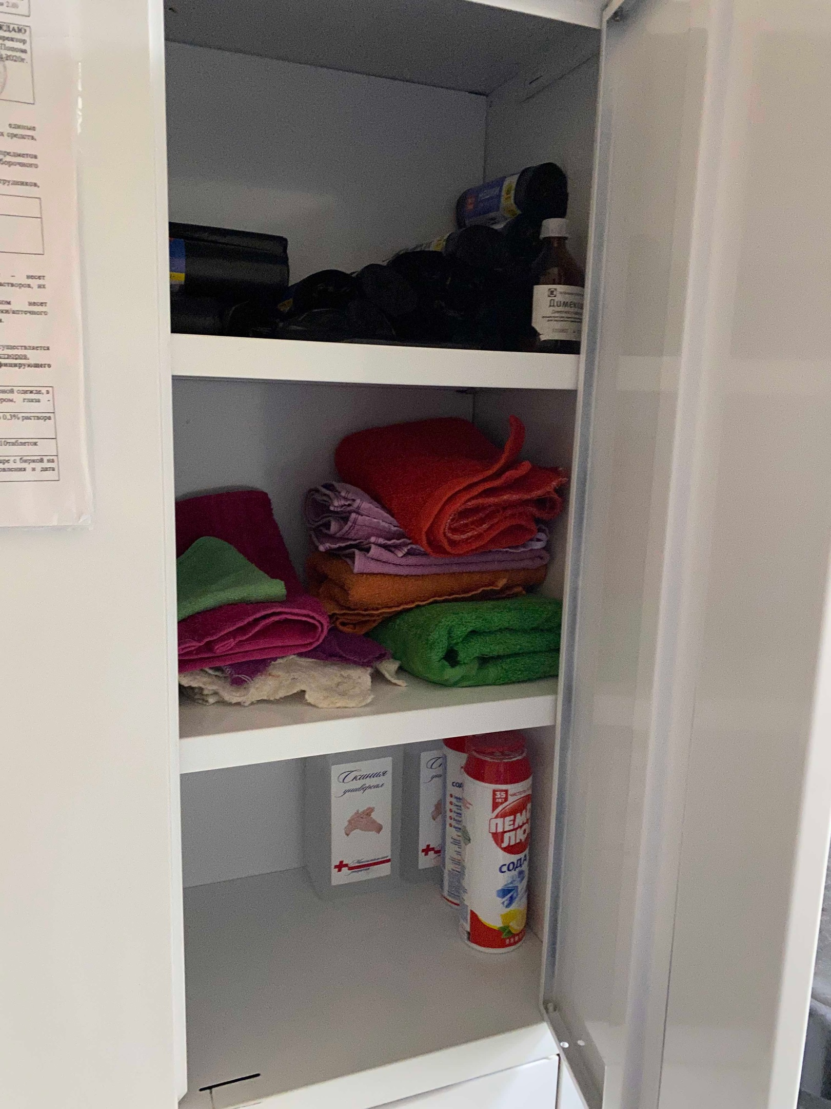
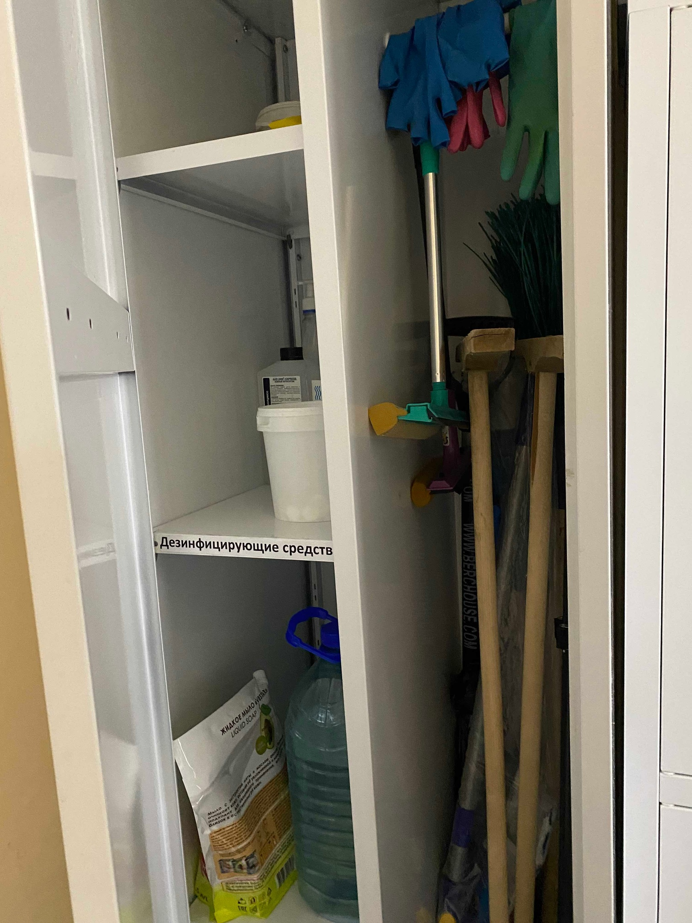
Шкаф для хранения уборочного инвентаря (промаркированный)

Slide 9
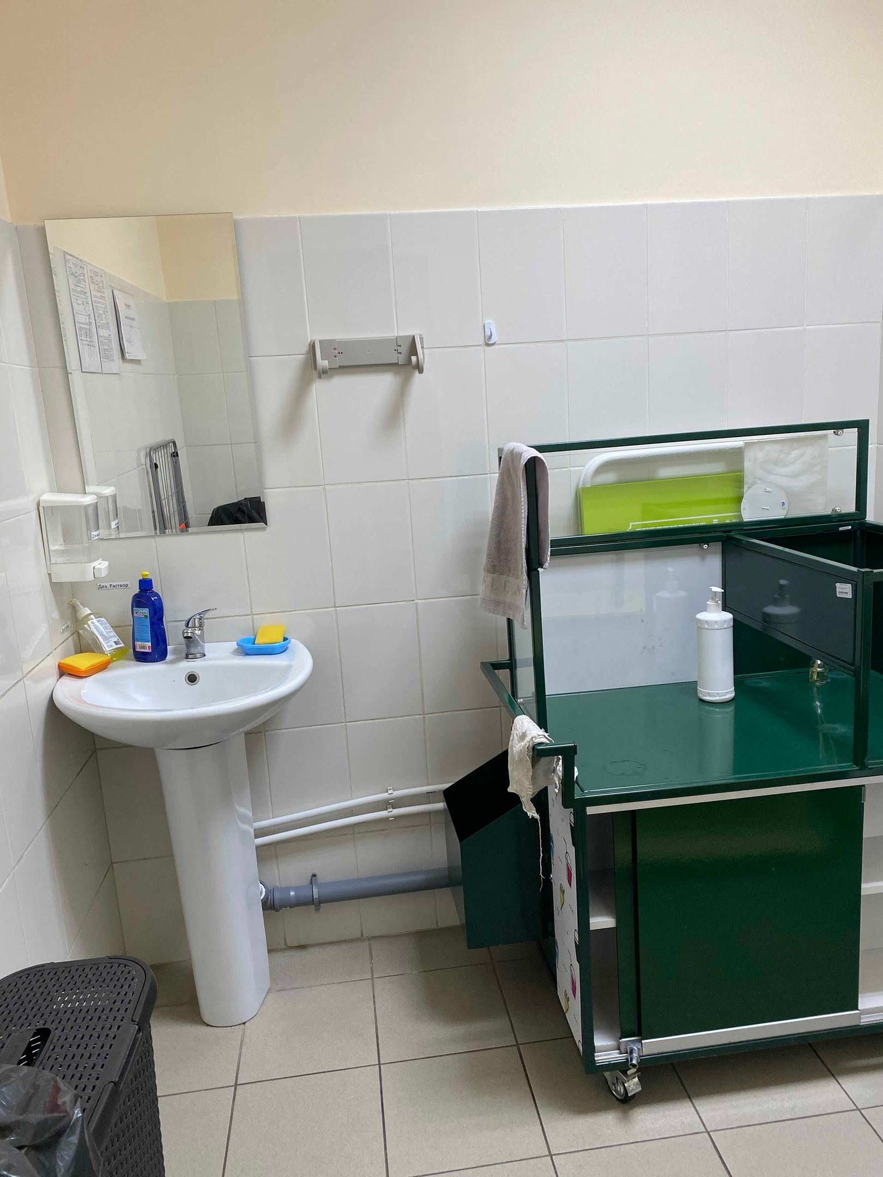
Санузел

Slide 10
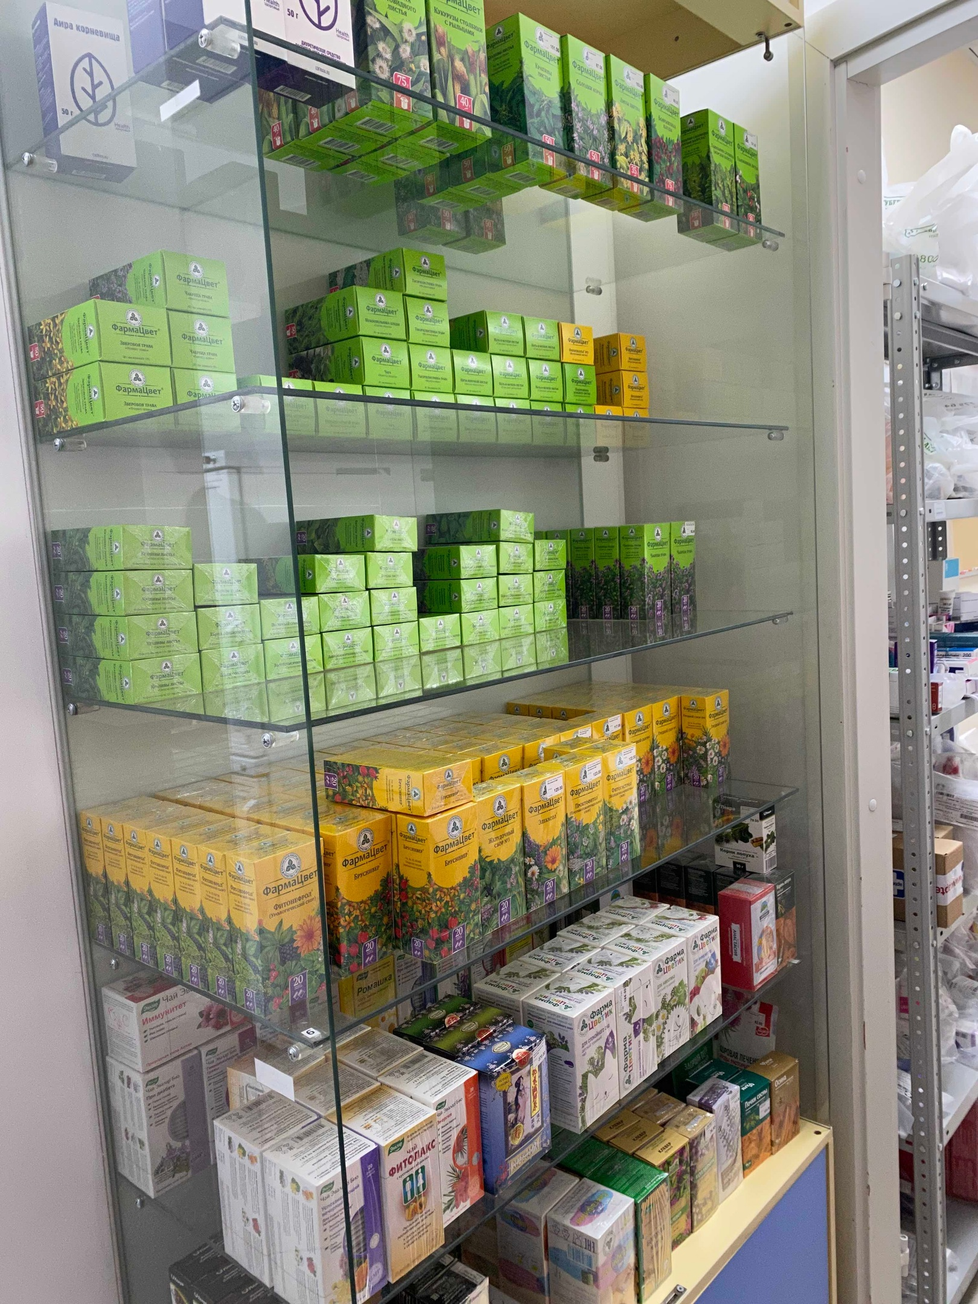
Шкаф для хранения ЛРС

Slide 11
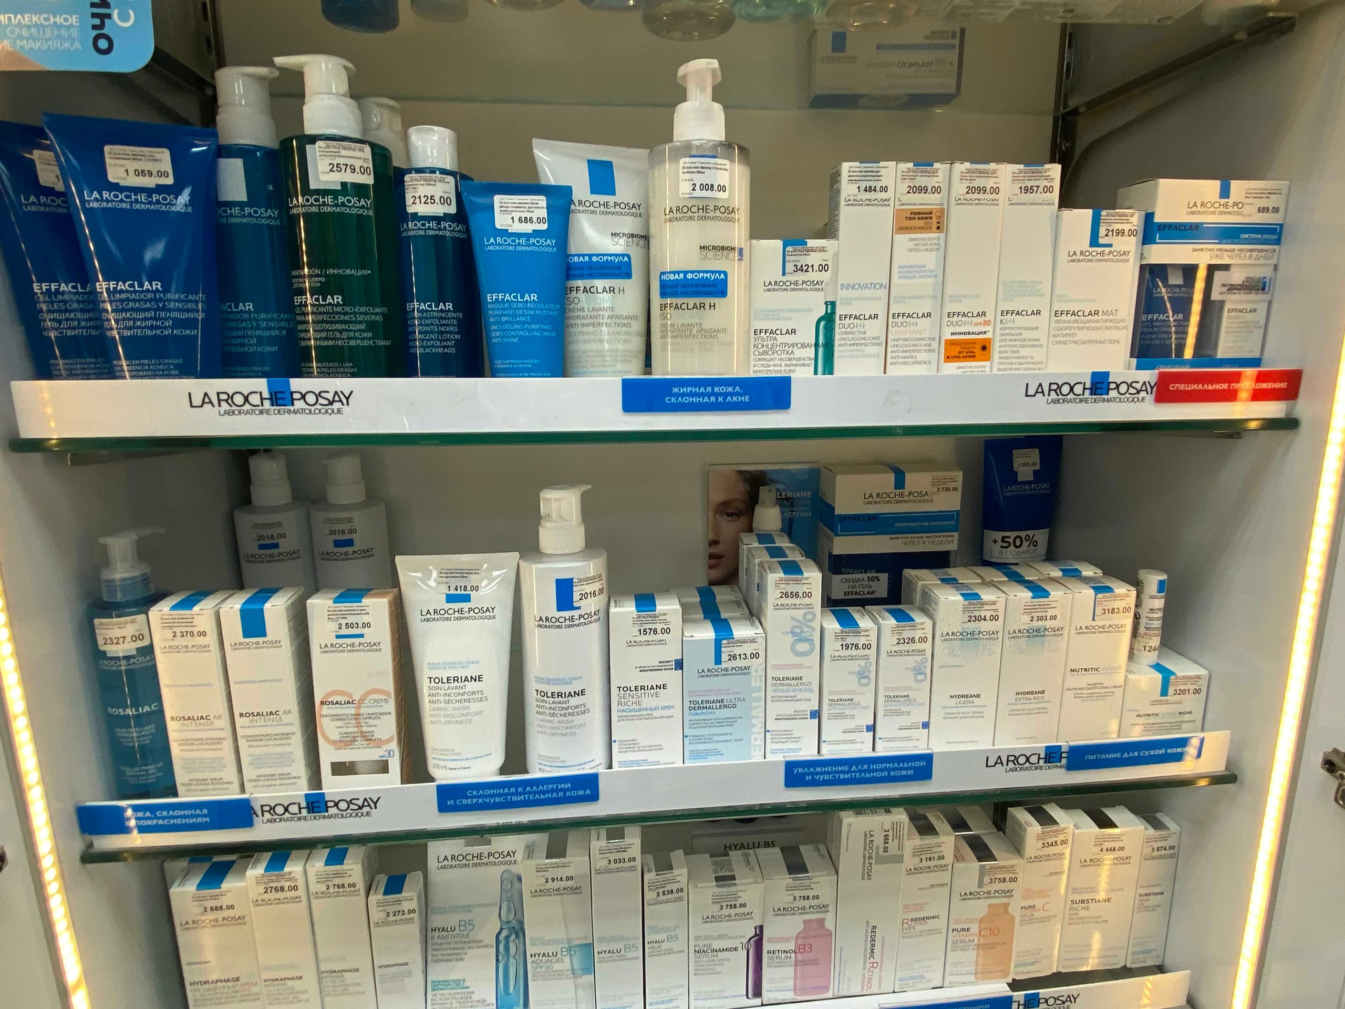
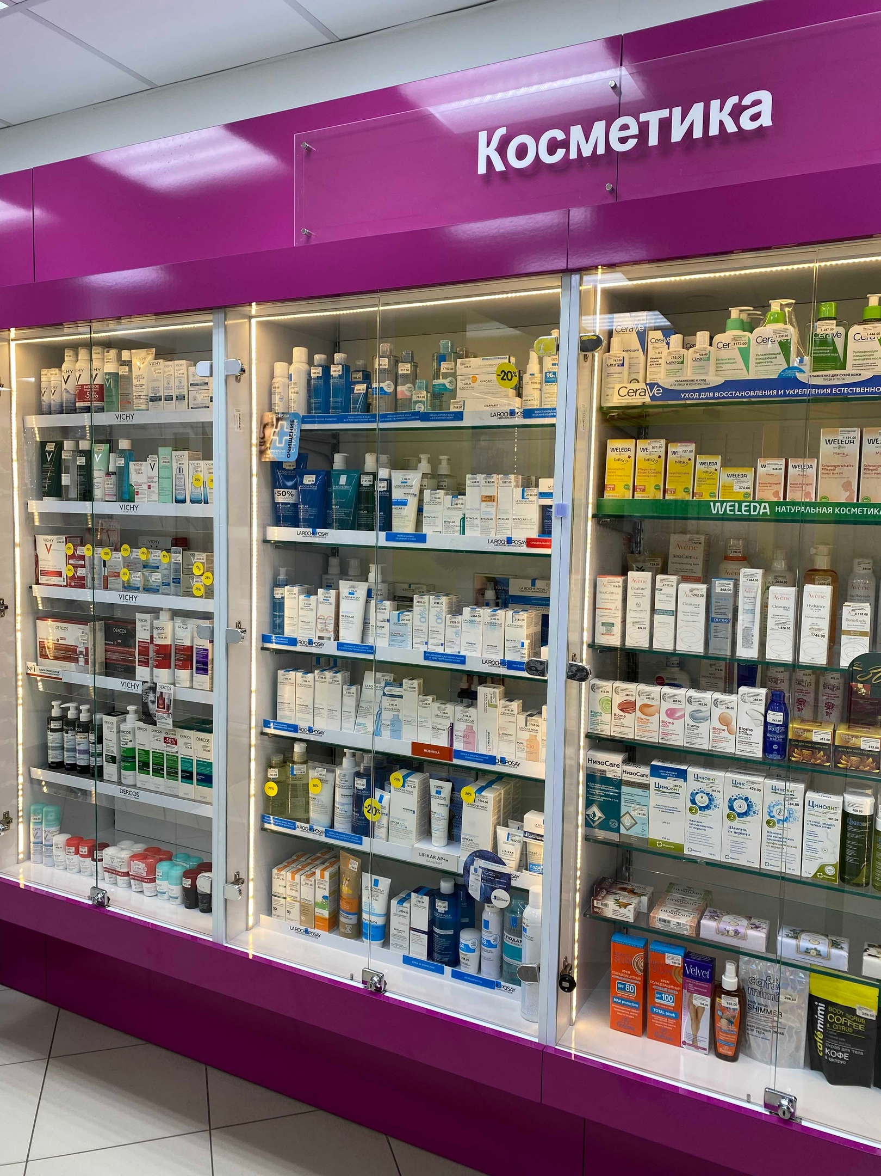
Косметический отдел

Slide 12
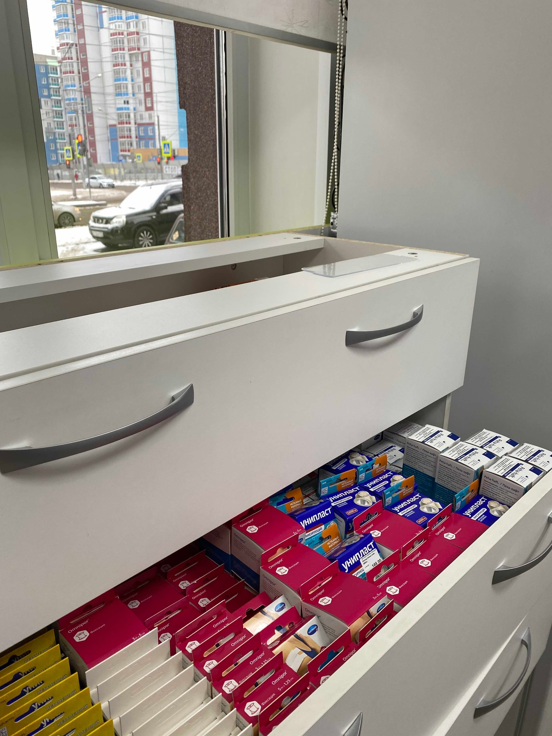
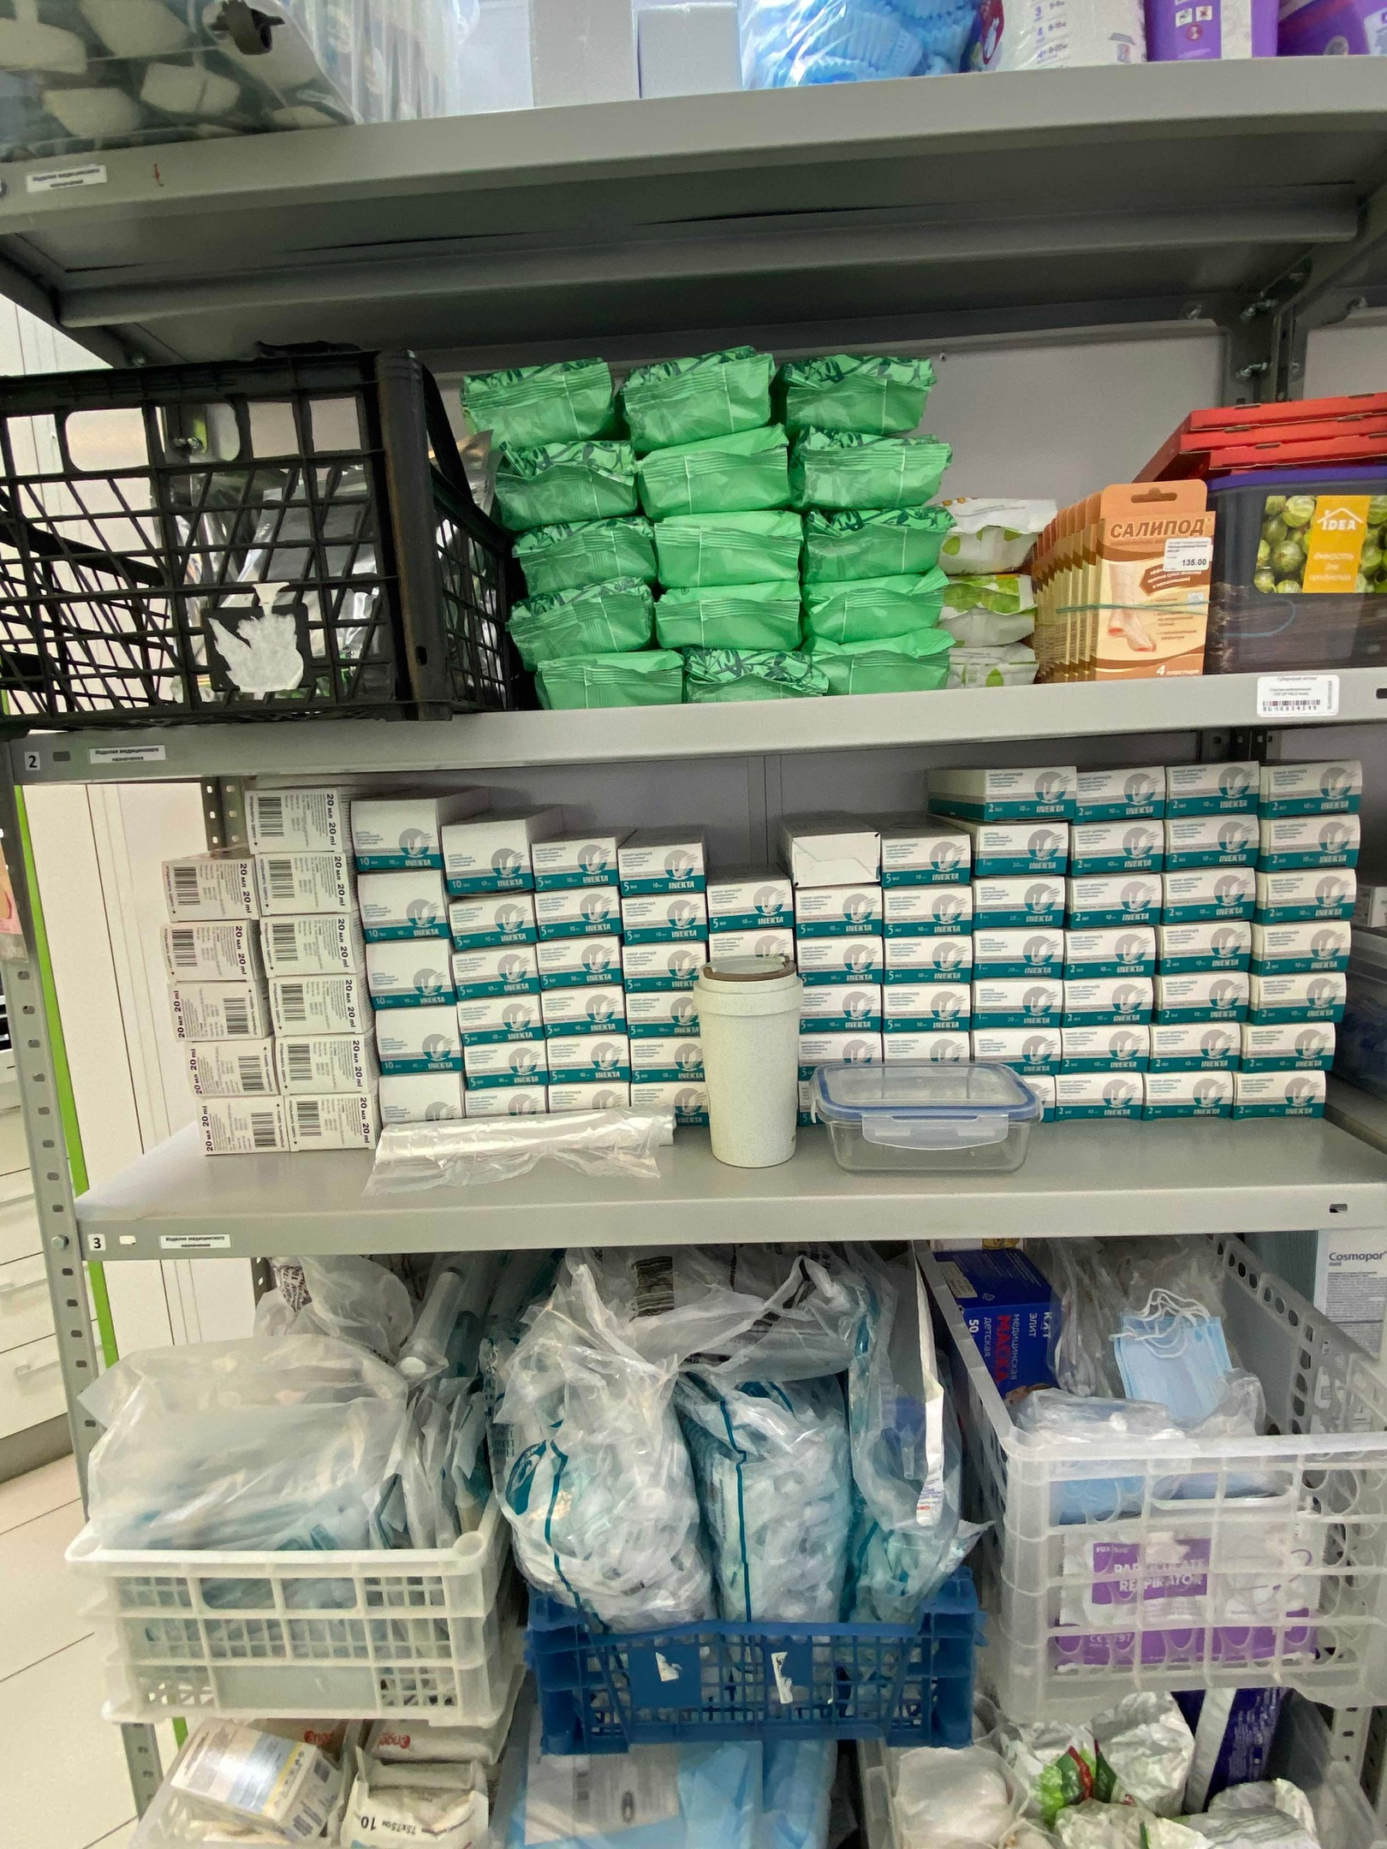
Шкаф для хранения перевязочного материала

Slide 13
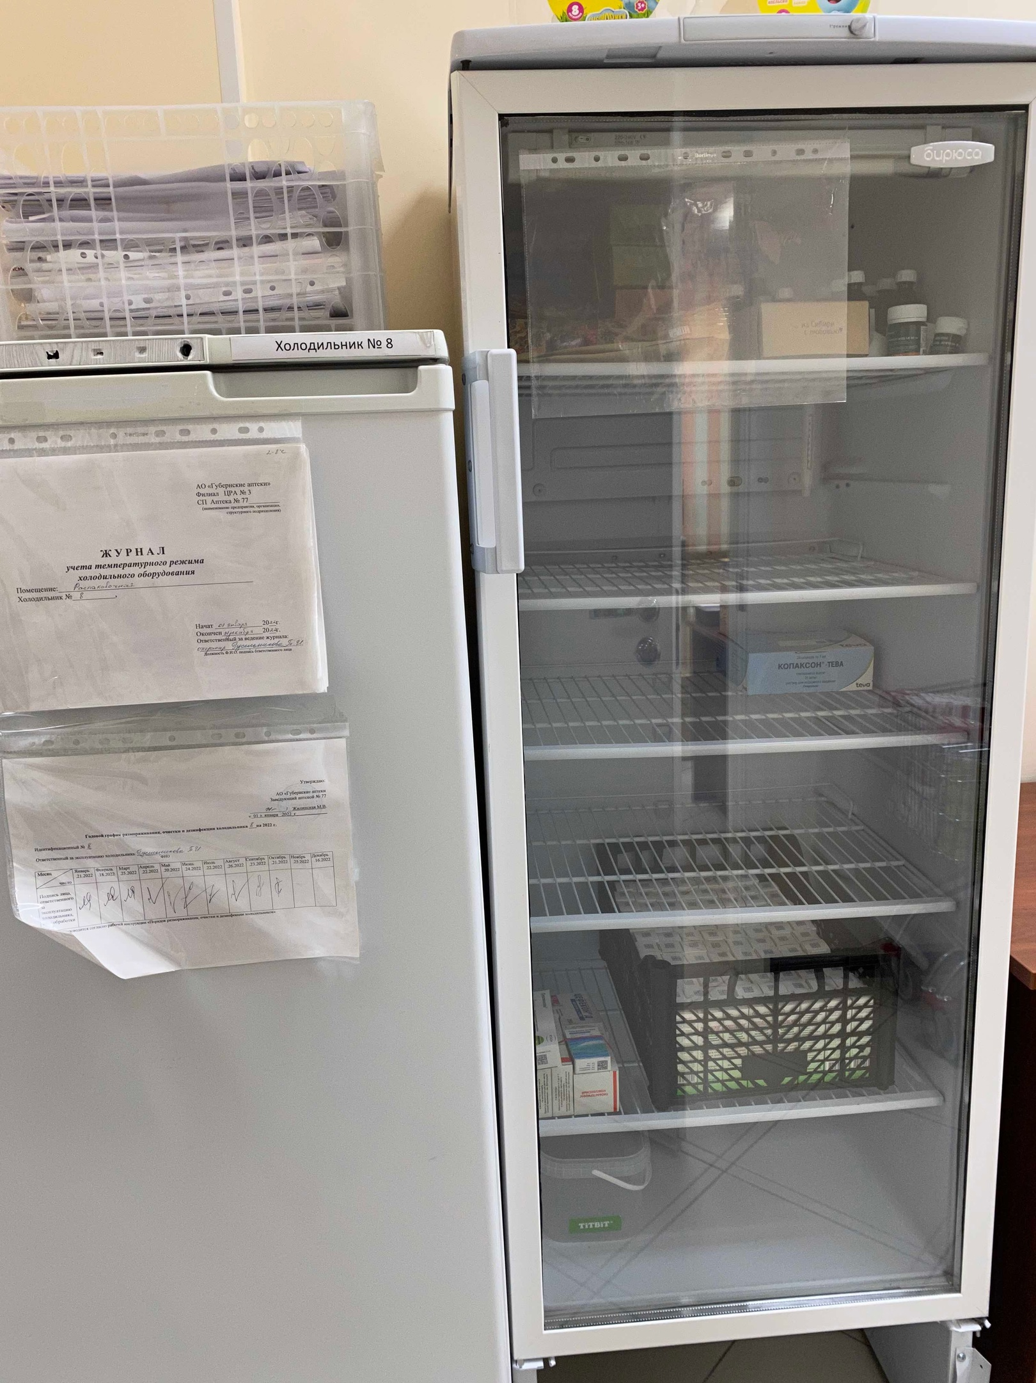
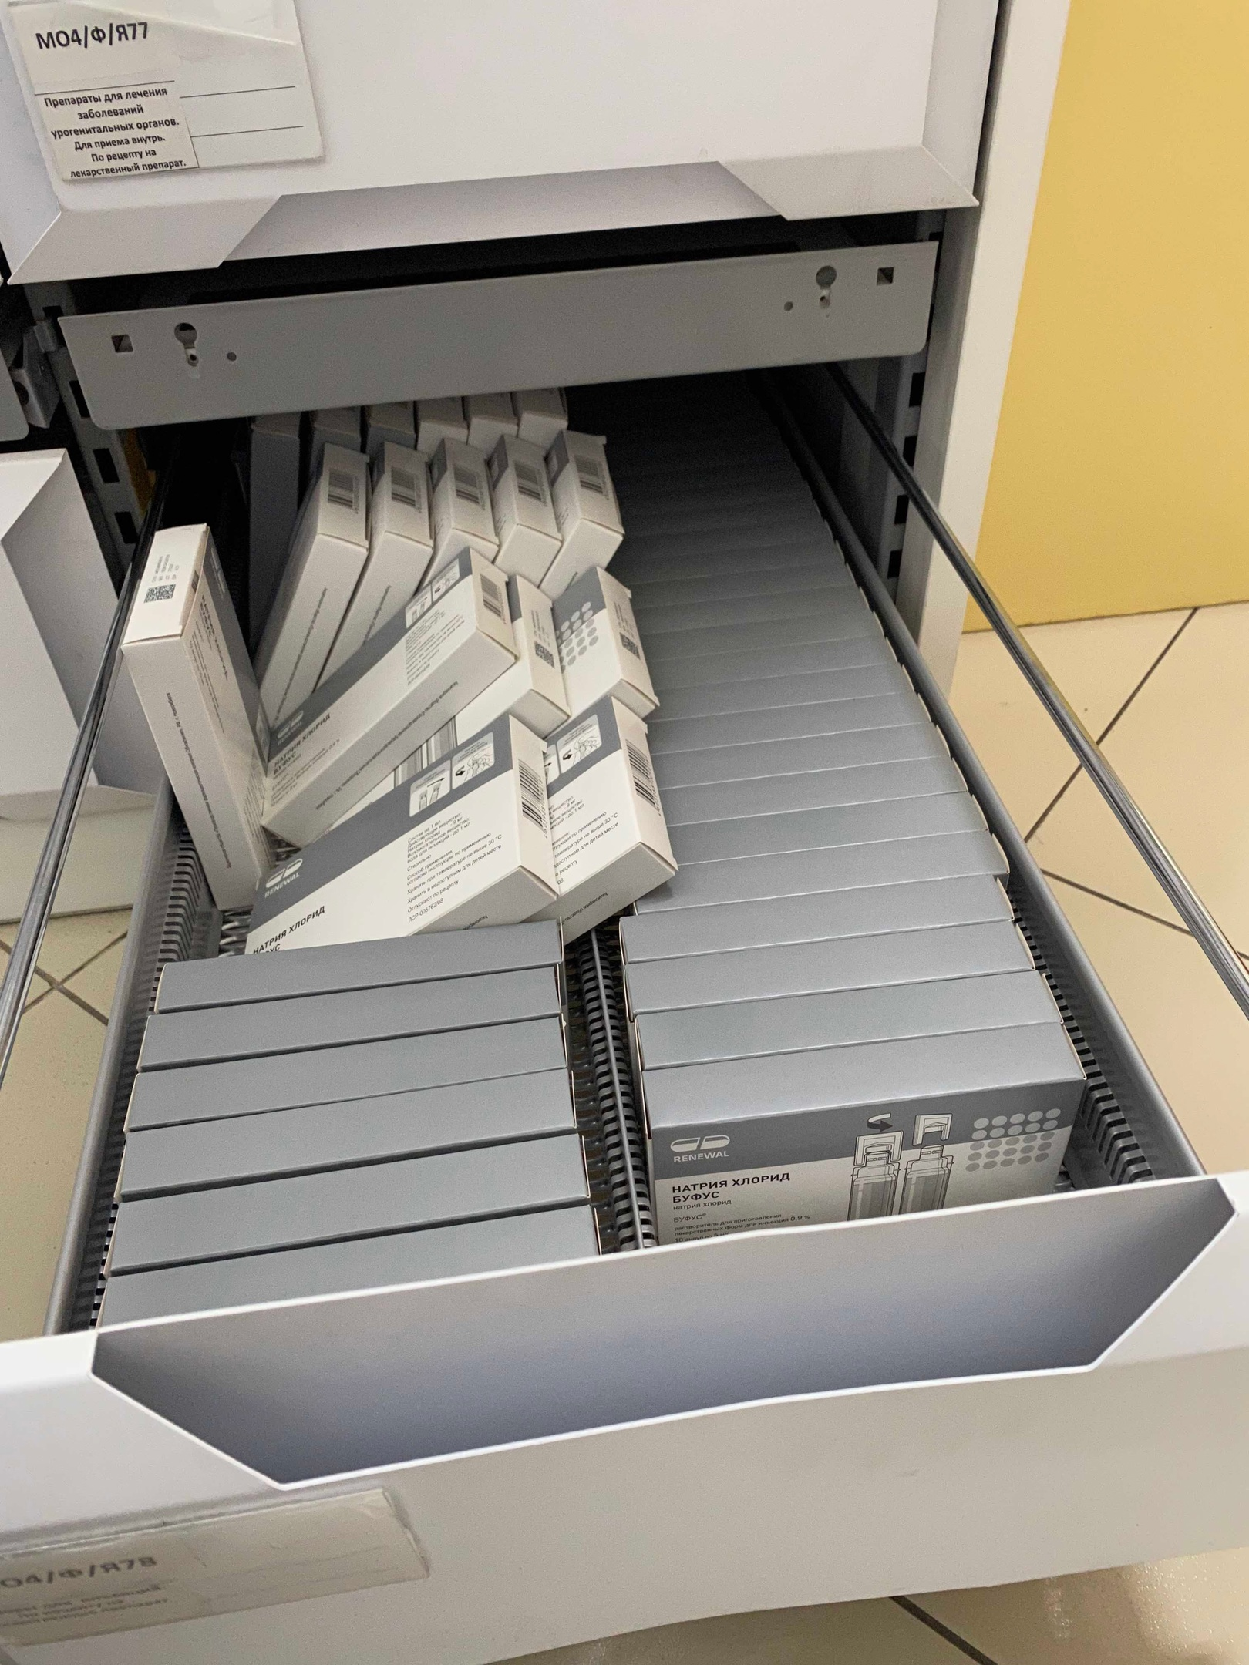
Шкафы для хранения инъекционных ЛП

Slide 14
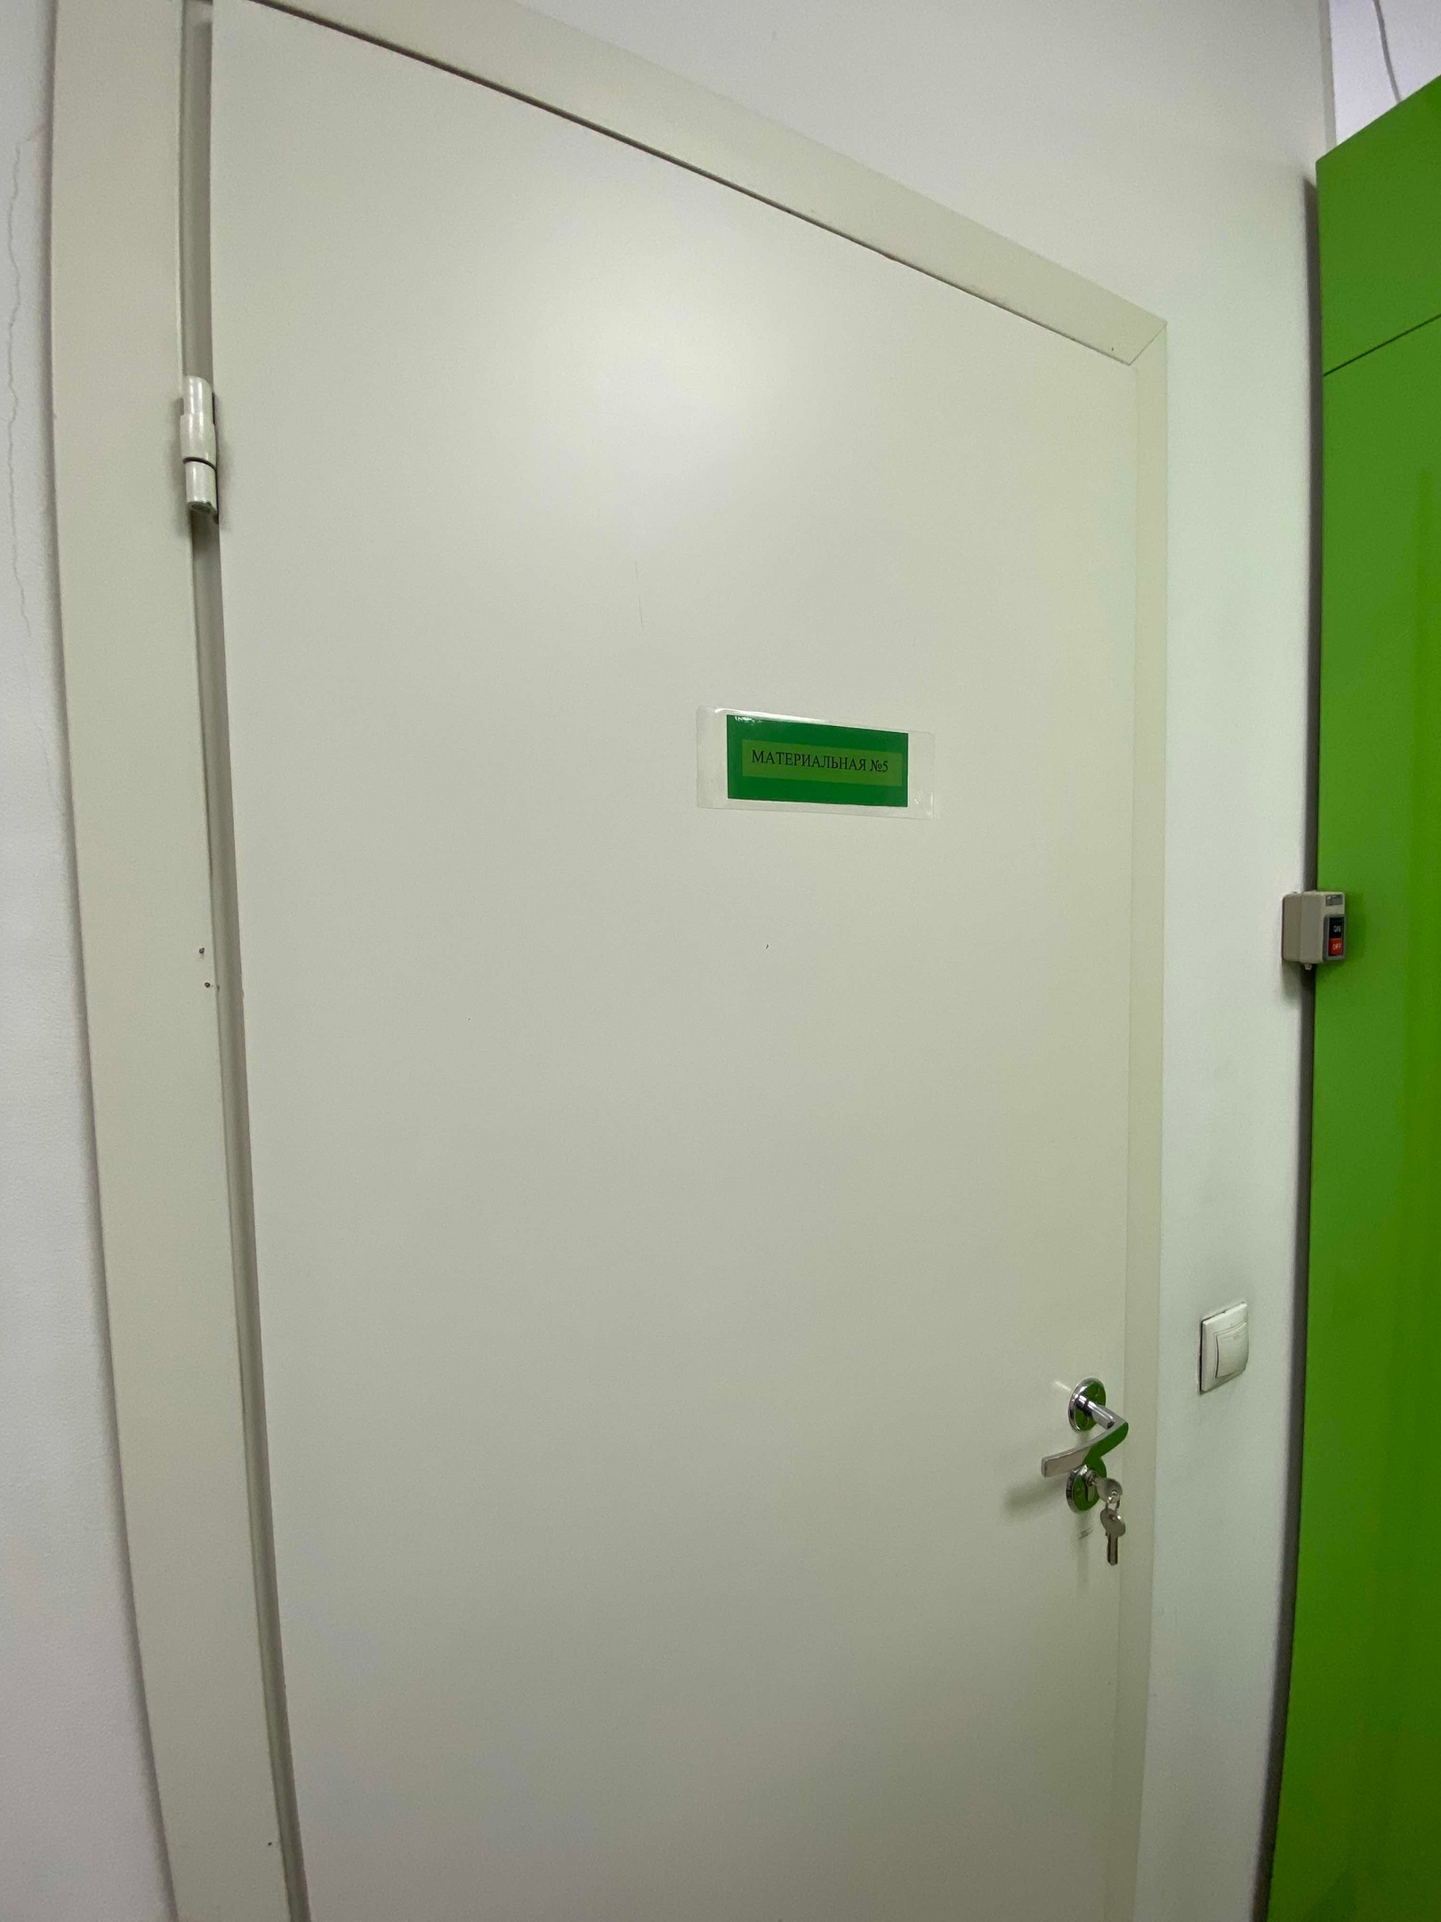
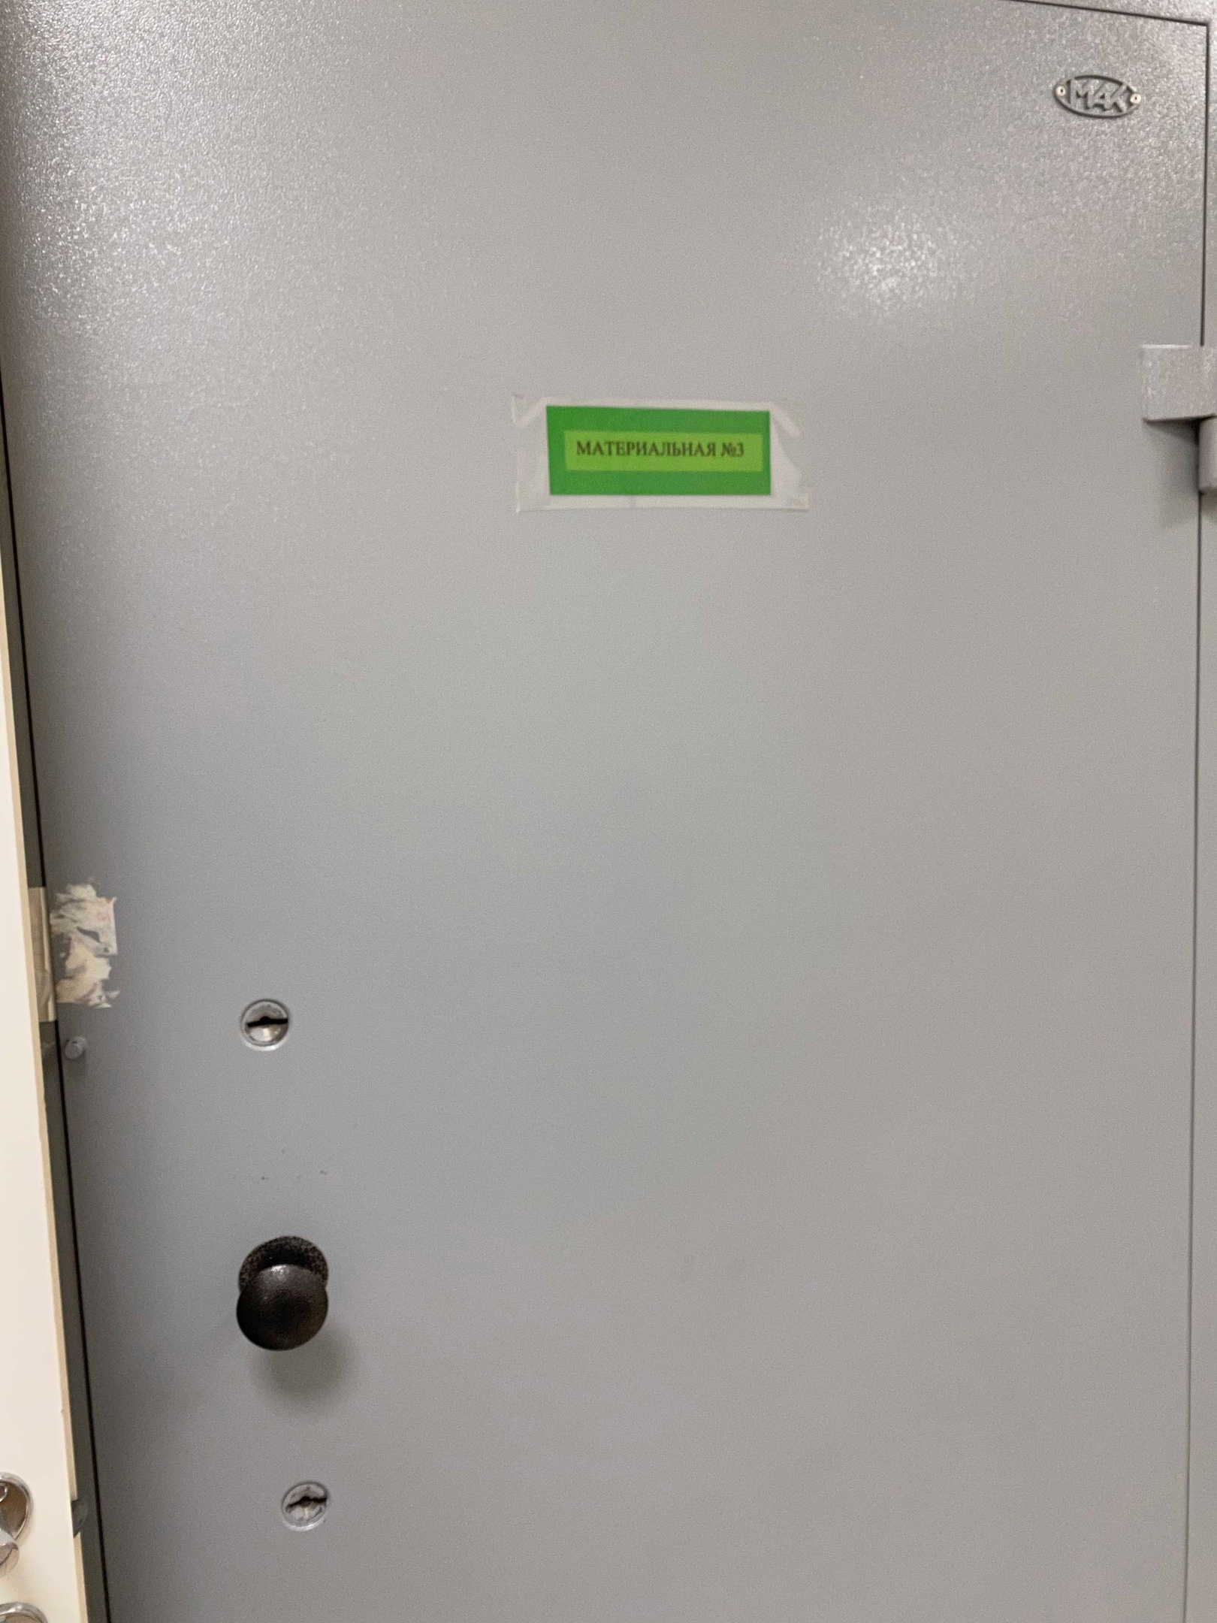
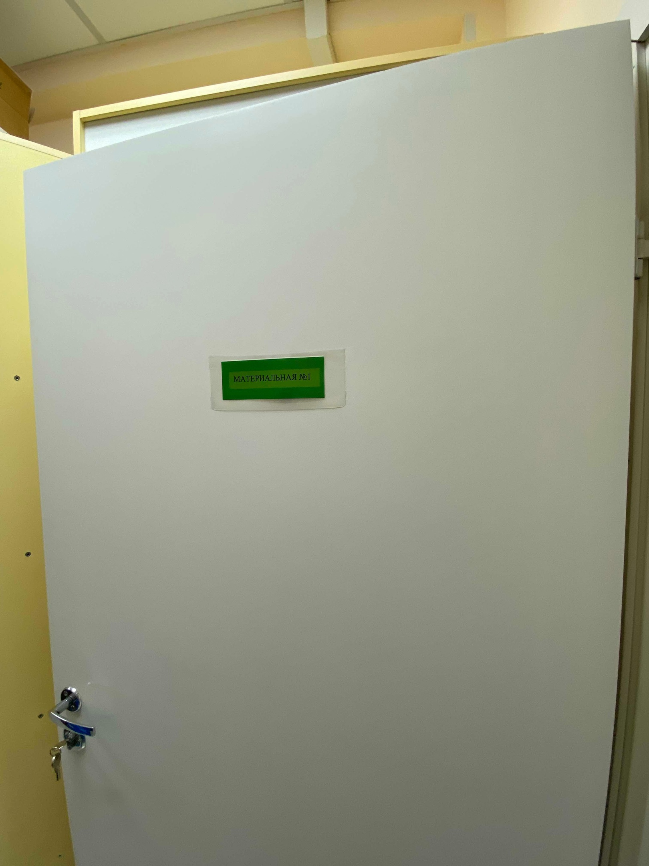
Материальная комната

Slide 15
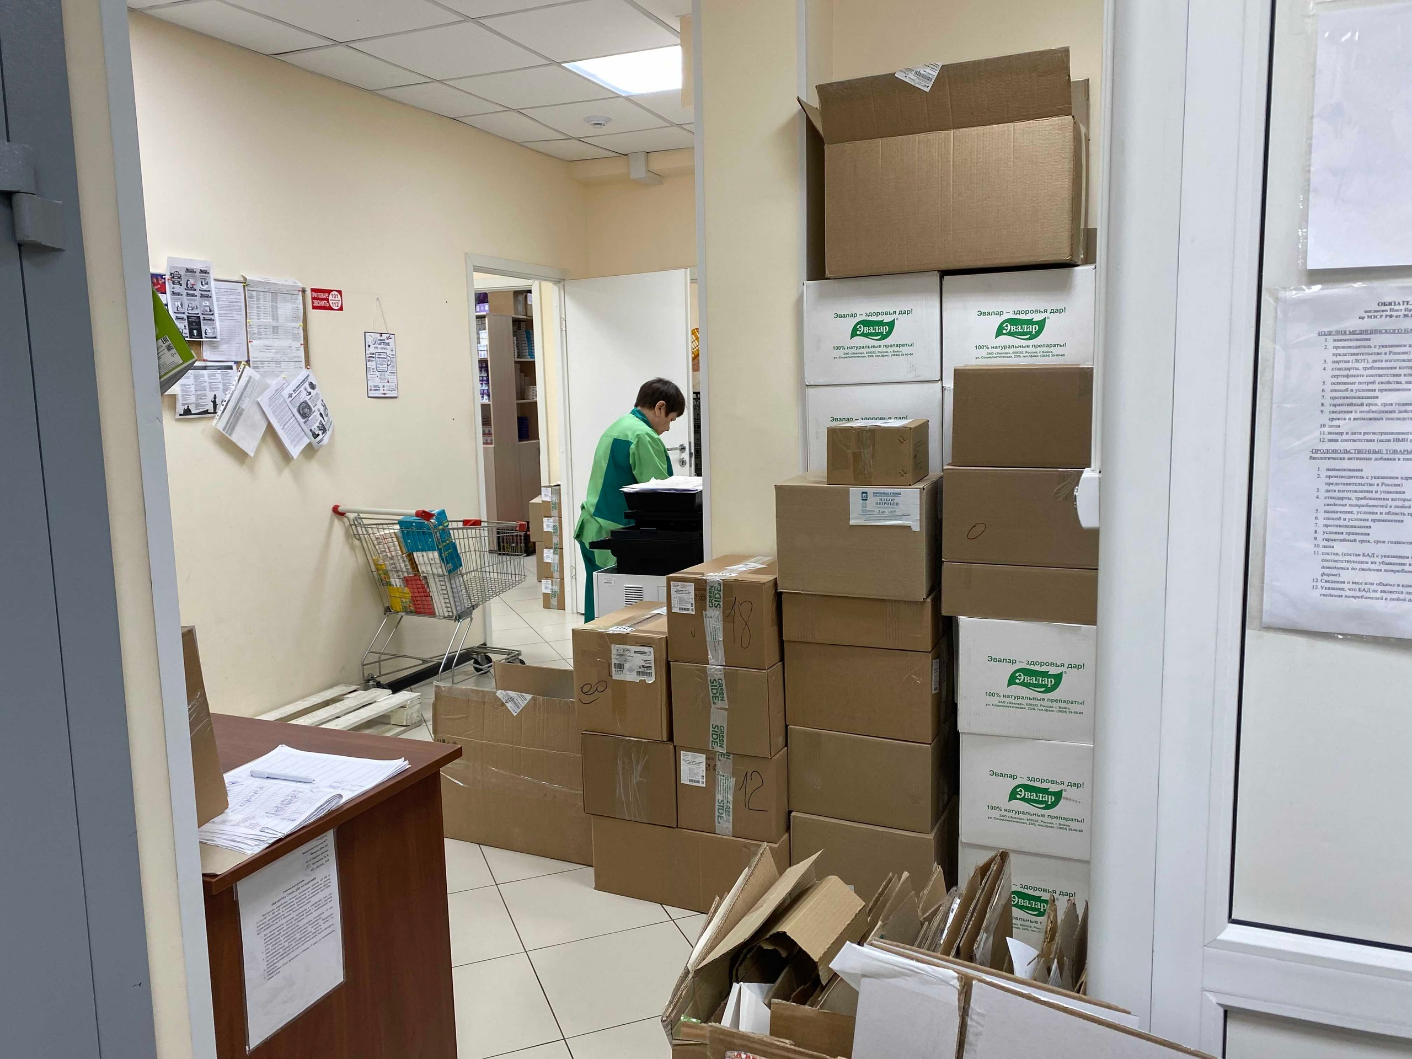
Зона приемки товаров

Slide 16
Спасибо за внимание!

